Slide 1
様
OpenCL設計フロー活用のご提案
2015年 xx月xx日
デバイス事業部
組込アーキテクチャ設計部
小倉

Slide 2
ヘテロジニアス環境の状況と
弊社ご提供サービス概要

Slide 3

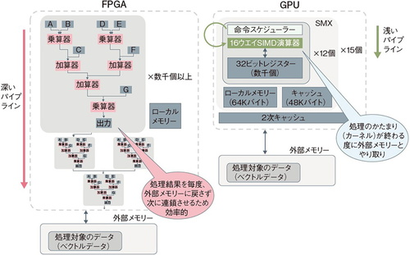

ヘテロジニアス環境の状況
GPU
データ並列
演算当りの電力効率が高い
プログラミングが容易
FPGA
パイプライン
CPU
マルチスレッド
CPU
パイプラインとデータ並列
シングルスレッド
0.0
0.5
1.0
(T Flops)
デバイス演算性能

Slide 4


ヘテロジニアス環境の状況
実現方法は各デバイス固有の環境
C/C++
CPU
アプリケーション
マルチスレッド
CUDA
GPU
データ並列
SystemC
FPGA
パイプライン
各デバイスの性能を最大限発揮

Slide 5

ヘテロジニアス環境の状況
標準規格の整備・活用が活発化 ’06～
アプリケーション
CPU
マルチスレッド
OpenCL
OpenCV
GPU
データ並列
Host
Intel/AMD
ARM/i.MX, etc.
FPGA
パイプライン
高いスケーラビリティを実現
OpenCL : Open Computing Language
OpenCV : Open Source Computer Vision Library

Slide 6
OpenCLによるデバイス・プログラミング・サービス
システム要件の未達
速度、機能、サイズ、パワー、コストなどで判定
未
並列化
並列化
済
ご提供サービス①
粗
ご提供サービス③
粒度
並列化
細
Device最適化
CUDA,SystemC,HDL
マルチコア
Device
FPGA
再配置
GPUをFPGAで置換え
FPGAをGPUで置換え
FPGAをCPUで置換え・・・
GPU
No
No
No
C/C++
CUDA
HDL
Yes
Yes
Yes
OpenCL Device
再配置・試行
ご提供サービス②
OpenCLによるDevice
再プログラミング

Slide 7

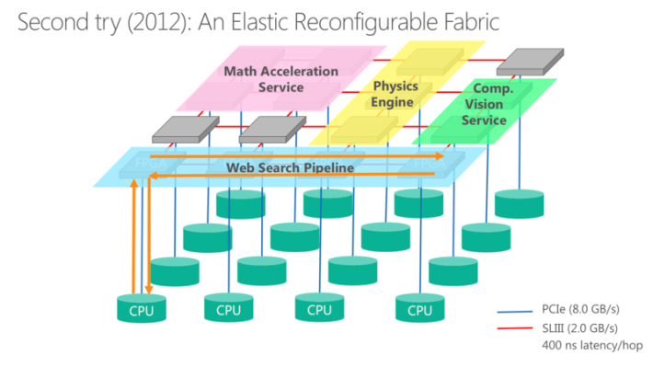


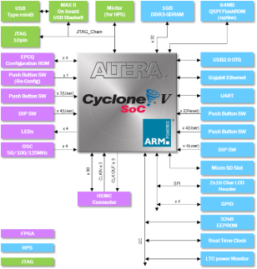

OpenCLスケーラビリティ
HPC用途以外にも広がる
ヘテロジニアス環境
MicroSoft Bing
Size/Power
OpenCLでサポート
Xeon+ALTERA
(‘14はC/HDL)
PC+GPU
ix+GPU+FPGA @Chip?
A9+FPGA
0.1
1
10
100
TFlops

Slide 8
各社OpenCL対応状況 ’15.5
Intel CPU/On Chip Graphics
Intel SDK for OpenCLを提供。製品版もある
NVIDIA GPU
解析ツール、並列化コンパイラなど、NVIDIAが優位だが、
NVIDIAもOpenCLの活用によるGPGPU普及に積極的
AMD GPU/APU
AMD APP SDKを提供。
CUDA追撃用途でOpenCLに積極的
ALTERA FPGA
ALTERA SDK for OpenCLを提供。対応デバイスが多く、
Cyclone V-SOCなどホストCPUとしてARMを搭載している
Xilinx FPGA
SDSoCとして、OpenCL/C++の環境を販売
OpenCL:標準化団体Khronos Groupによって策定。2015現在バージョン3.0

Slide 9
弊社サービス詳細

Slide 10
ご提案サービス内容 その１
既存設計資産へのOpenCL組込み
設計資産のスケーラビリティ向上を図る
C+OpenCLでの並列ラピッド・プロトタイプ
並列計算アルゴリズムの早期原理確認
ALTERA FPGAへの適用とHDL最適化
パイプライン処理をFPGAにて高速化
HDLを用いたFPGAカーネルの高速化
NVIDIA/AMD GPUへの適用
データ並列アルゴリズムをGPUにて高速化
CUDAを用いたGPUカーネルの高速化

Slide 11

既存設計資産へのOpenCLデバイス組込み
C/C++
比較
CPU
OpenCL
既存アプリケーション
マルチスレッド
CUDA
比較
統合
分割
GPU
OpenCL
データ並列
SystemC
FPGA
比較
パイプライン
OpenCL
スケーラビリティの向上

Slide 12
C+OpenCLでの並列化ラピッド・プロトタイプ
アプリケーション
CPU
シングルスレッド
比較
統合分割
アプリケーション
OpenCL
CPU
マルチスレッド
HostCPU
マルチコア環境での原理確認

Slide 13

ALTERA FPGAへの適用とHDL最適化
アプリケーション
OpenCL
CPU
マルチスレッド
HostCPU
CPU
比較
統合分割
アプリケーション
マルチスレッド
OpenCL
FPGA
CPU
パイプライン
OpenCL
～HDL
FPGAパイプラインによりスループット向上

Slide 14
NVIDIA/AMD GPUへの適用
アプリケーション
OpenCL
CPU
マルチスレッド
HostCPU
比較
統合分割
CPU
アプリケーション
OpenCL
マルチスレッド
CPU
GPU
データ並列
OpenCL
～CUDA
GPUデータ並列によりスループット向上

Slide 15
ご提案サービス内容 その２
Xilix/ALTERA CPUコア搭載FPGAへの適用
ホストはFPGA搭載ハードCPUコア
FPGA論理にてパイプライン処理、データ並列演算処理
外付けGPGPUに比較して小型、低消費電力
ALTERAは動的書換えに対応
ASIC化
搭載部品低コスト、部品点数の削減、小型、低消費電力
専用ロジックにより高速

Slide 16

Xilix/ALTERA CPUコア搭載FPGAへの適用
アプリケーション
A9x2+FPGA
CPU
OpenCL
マルチスレッド
HostCPU
FPGA
linux@ARM
パイプライン
データ並列
小型、低消費電力

Slide 17


ASIC化
ASIC
アプリケーション
ASIC
CPU
マルチスレッド
Driver
カスタムLogic
パイプライン
データ並列
高速、低コスト、小型、低消費電力

Slide 18
補足資料

Slide 19
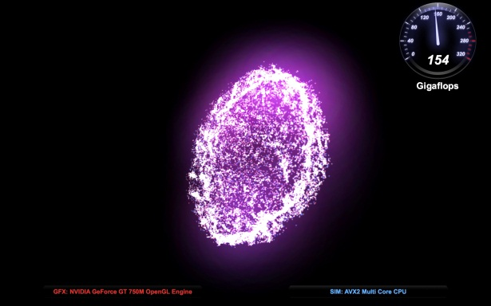
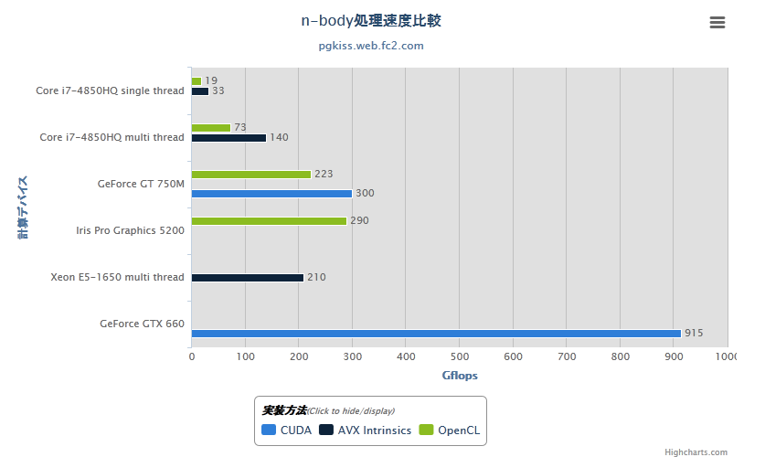
補足 C .vs. CUDA .vs. OpenCL
N体問題でのOpenCL性能比較
OpenCL実装では各デバイスの性能は出し切れていない

Slide 20
補足 OpenCL環境の要素階層
SDKとデバイスの組合せに制限は無いみたい
Host C/C++
Standardization API
Query Platform, Device…
Read/Write Global Mem.
Enqueue kernels
OpenCL API
Intel SDK
AMD SDK
nVIDIA SDK
Apple SDK
Standardization Device Driver I/F
Query Platform, Device…
Read/Write Global Mem.
Enqueue kernels
OpenCL Device Driver
Intel HD Graphics Driver
AMD Radeon Driver
Non-Standardization
CPU Core/GPU/FPGA

Slide 21
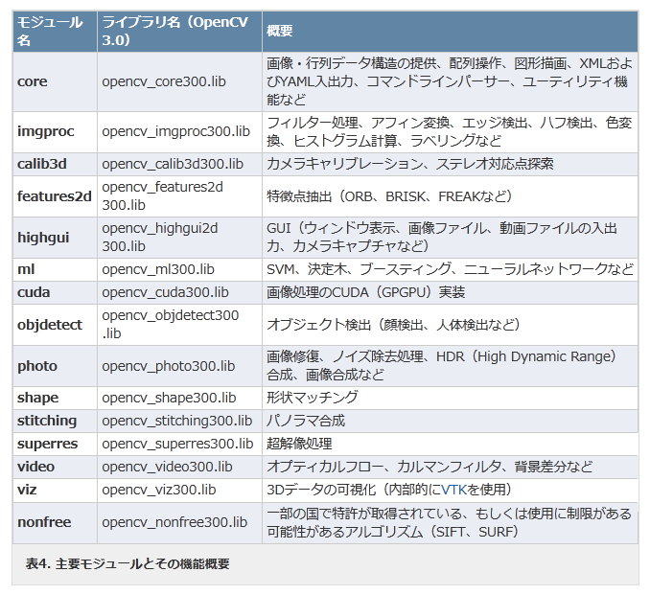
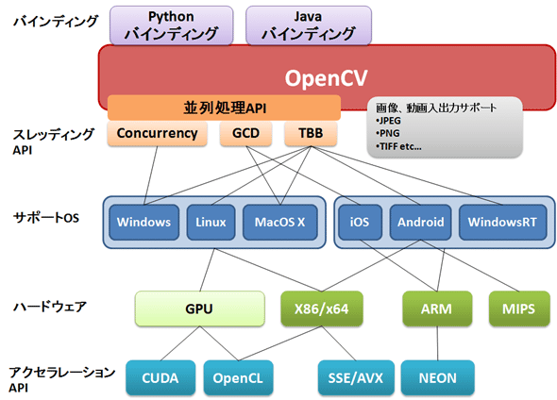
補足 OpenCV (Computer Vision Library)
OpenCV3.0 バグも未実装なAPIも多いが期待も大きい
GPU向けAPI実装あり
Intel及びWillow Garageにて策定。2015現在バージョン3.0

Slide 22
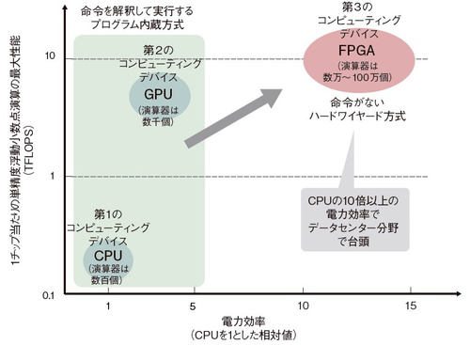
補足 演算性能と電力効率

Slide 23
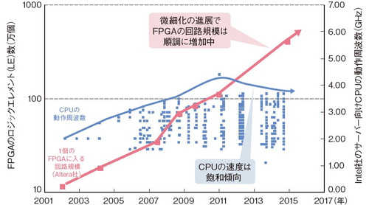
FPGA規模、CPU周波数のトレンド

Slide 24
補足 NVIDIA 開発環境の優位性
未

Slide 25

Notes:
本日は有難うございました。

